Slide 1

628011, г. Ханты-Мансийск, ул. Мира, д. 5 тел./факс: (3467) 32-93-88, e-mail: lylyngsoyum@yandex.ru
Муниципальное бюджетное учреждение
дополнительного образования
«Детский этнокультурно-образовательный центр»
Знакомство со сказками
Анны Митрофановны Коньковой
1916-1999

Slide 2

Творчество А.М. Коньковой Анна Митрофановна Конькова – мансийская сказительница, своим творчеством она внесла значительный вклад в развитие обско-угорской культуры.

Slide 3


Slide 4
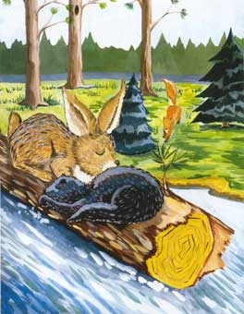
Назовите сказку?

Slide 5
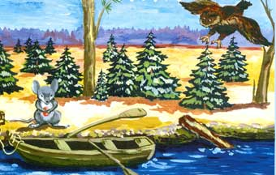
А эта сказка называется?

Slide 6

Назовите сказку?

Slide 7
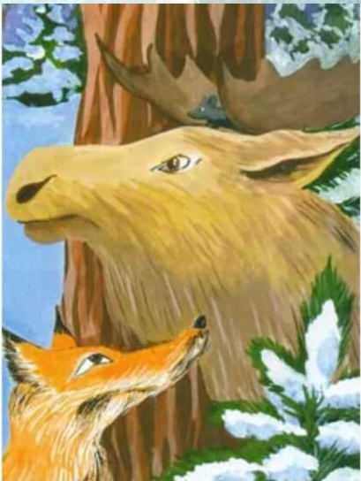
Из какой сказки?

Slide 8
Умный сойтын
Все знают, что Лисица хитростью кормится. Увидит за богатым завтраком Росомаху, подойдёт близко к ней, сладко пооблизывается, слюнки с голоду поглотает и скажет:
— Красавица, что это к тебе Медведь крадётся?
— Где ты, Лиса, Медведя видишь?
— Да он там, за большим обгорелым чёрным пнём.
Побежит Росомаха к чёрному пню, а Лисица ухватит хороший кусочек мяса и скроется, а после сытного завтрака лежит нежится на солнце.
Так всё лето у Лисицы дни идут: завтракает у Росомахи, обедает у Медведя, ужинает у Волка, а захочет свежей рыбки — сходит в гости к Выдре.
А зимой всем зверькам бывает и голодно, и холодно — трудно пищу найти. Зимою Лисице приходится мышковать, подолгу пронюхивать снег, улавливать запахи мышей, потом ловить их.
Однажды выманила она из-под пня Сойтына — Мышонка и хотела его съесть. А Сойтын ей и говорит:
— Тётушка Лиса, я так хочу поиграть в прятки! Поиграй, пожалуйста, со мной.

Slide 9
Лисица подумала-подумала и надумала: «Однако, позабавлюсь Мышонком, поиграю с ним в прятки, а потом всё равно его съем. Разве может меня, такую умную да хитрую, перехитрить такой Мень Пель — маленькое ухо?»
— Ну, ладно, Мень Пель, поиграем. Давай говори свою считалку.
И Сойтын начал:
— Тебе камень, а мне пять. Тебе под язык, а мне на язык. Мне помнить, тебе забывать. Тебе, тебе, тётушка Лиса, искать меня!
Увидел Мышонок доброго Лося, что пасся рядом в осиннике, стремглав взобрался по его ноге ему на шею, а потом на самую высокую ветвь его рога и притих.
Ищет-ищет Лисица Мышонка и никак не может найти, сердится:
— Откликайся, Мень Пель!
А Мышонок пикнет и снова молчит. Лисица снова ищет и шепчет: «Мень Пель, Мень Пель, найду тебя и всё равно съем!» Чует Лисица, что он где-то рядом. Вот она и спрашивает Лося:
— Лось, ты тут не видел мышонка?

Slide 10
— Нет, не видел.
— Лось, а в ухе у тебя не шумит?
— Нет, не чувствую. А что тебе до моего уха?
— Я думаю, что твоё ухо большое, а Мышонок так мал и лёгок, что ты его просто не чувствуешь. Может, наклонишь голову, я поищу Мышонка в твоём ухе?
Мышонок услышал слова Лисицы, испугался, а потом нашёл, что ему сделать.
Когда Лось наклонил голову, Мышонок с высокой ветви рога прямо к своей норке спрыгнул и юркнул туда. Лисица увидела, как мелькнул хвостик Мышонка в норке, и бросилась за ним.
— Ты что, Сойтын, запрятался?
— А я больше не хочу с тобой играть, ты не умеешь играть в прятки.
— Ах так! Я сейчас тебя задавлю. Соберу хворост со всего леса и сложу поверх твоей норки, и из тебя получится блин — вись нянь. Ладно уж, разрешаю тебе ещё поглядеть на белый свет. Давай выходи из норки, погляди, а то больше ты его не увидишь.

Slide 11
А Сойтын смеётся над Лисицей:
— Тётушка Лиса, не хитри, лучше заходи ко мне в гости. Только хорошо гляди, в серкан не попади, я поставил его у самого входа.
— Ах вот как ты, Мень Пель! Ну, берегись!
Лисица долго стаскивала хворост со всего леса и складывала его поверх норки Мышонка. Исколола свои лапки Лисица, помяла шубку.
Устала, села на высокую кучу хвороста и заплакала:
— Глупый Мень Пель, не хотел, чтобы я тебя съела, теперь задохнёшься под хворостом.
Мудрый Лось от удивления хлопнул своими большими ушами, засмеялся:
— Выходит, рыжая, хитрость твоя не от большого ума. Разве хворостом Мышонка задавишь? Он давно уже через другой выход убежал.

Slide 12
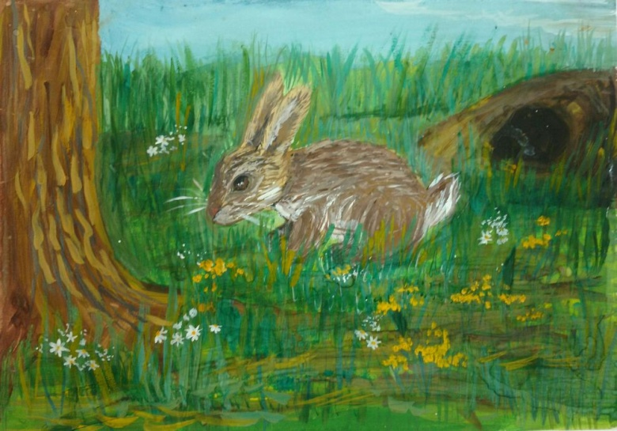

Нарисуй рисунок к понравившейся сказке
Анны Митрофановны коньковой
Вышли свой рисунок на почту:
belavskay@rambler.ru

